Slide 1
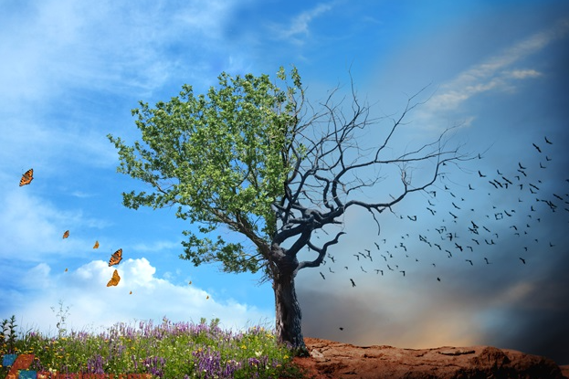
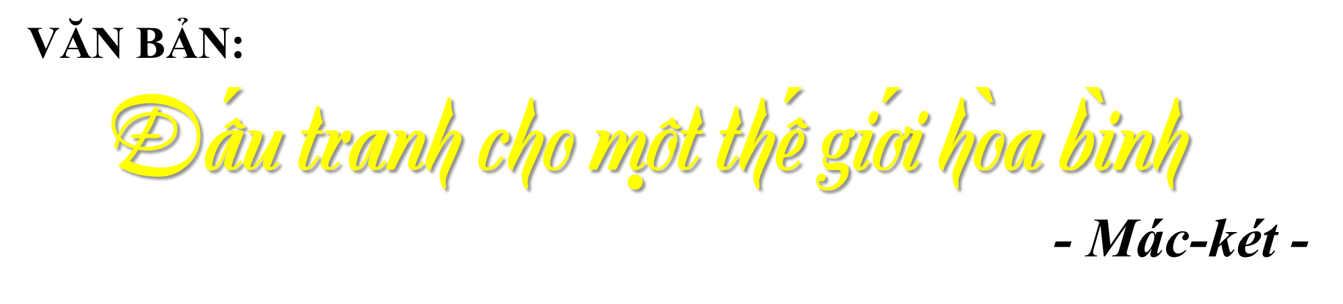

Slide 2

KHỞI ĐỘNG
Xem video sau và nêu suy nghĩ của em về tác động tiêu cực của chạy đua vũ trang?

Slide 3
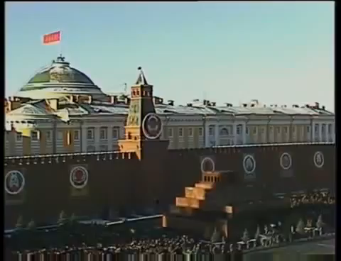

Slide 5

I. TÌM HIỂU CHUNG

Slide 6
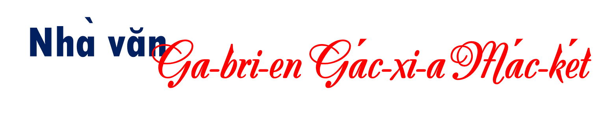

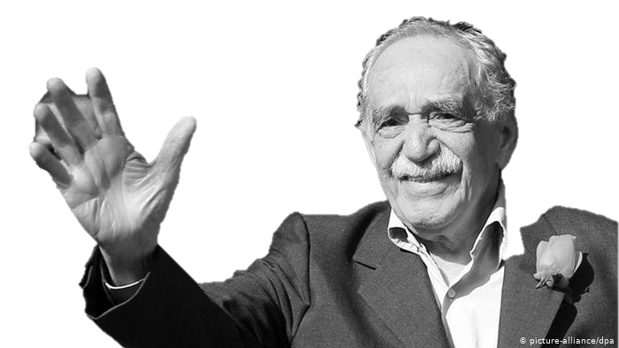
Ga-bri-en Gác-xi-a Mác-két (1928- 2014)
Là một nhà văn người Colombia nổi tiếng
Tác giả của nhiều tiểu thuyết và tập truyện ngắn theo khuynh hướng hiện thực huyền ảo.
Tác phẩm xuất sắc nhất Trăm năm cô đơn (1967).
Được trao giải Nô-ben về văn học năm 1982.

Slide 7
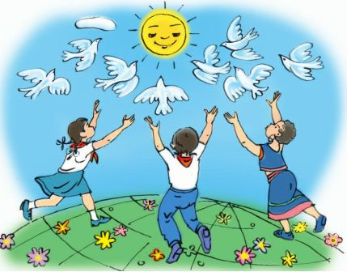
2. Tác phẩm
a. Hoàn cảnh sáng tác
- Tháng 8 ( 1986) nguyên thủ 6 nước Ấn Độ, Mê-hi-cô, Thụy Điển, Ác-hen-ti-na, Hi Lạp, Tan-da-ni-a. họp lần thứ hai ở Mê-hi-cô đã ra một bản tuyên bố kêu gọi chấm dứt chạy đua vũ trang, thủ tiêu vũ khí hạt nhân để đảm bảo an ninh và hòa bình thế giới. Nhà văn Mác –két đã được mời tham dự cuộc gặp gỡ này.

Slide 8
2. Tác phẩm
b. Xuất xứ
c. Kiểu văn bản + PTBĐ
Trích từ bài tham luận
Thanh gươm Đa-mô-clét của Mác-két tại cuộc họp.
Văn bản: Nhật dụng
PTBĐ: Nghị luận
d. Chủ đề
Chống chiến tranh,
bảo vệ hòa bình.

Slide 9
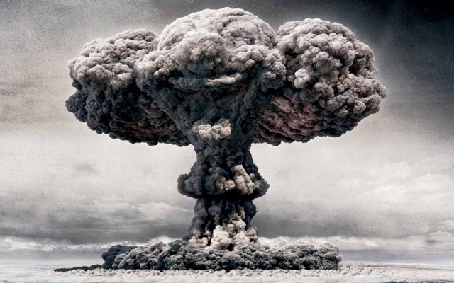
2. Tác phẩm
Bố cục
+ Đoạn 1: Từ đầu … sống tốt đẹp hơn → Nguy cơ chiến tranh hạt nhân đang đè nặng lên toàn trái đất.
+ Đoạn 2: Tiếp theo … xuất phát của nó → Chứng minh cho sự nguy hiểm và phi lý của chiến tranh hạt nhân.
+ Đoạn 3: … còn lại: Nhiệm vụ của chúng ta và đề nghị của nhà văn.

Slide 10
II. ĐỌC – HIỂU VĂN BẢN

Slide 11
LẬP LUẬN
Nêu câu hỏi :
+ “Chúng ta đang ở đâu?”
→ Gây sự chú ý và kéo tất cả mọi người cùng nhập cuộc
Con số cụ thể:
+ Hôm nay là ngày 8.8.1989
+ Hơn 50.000 đầu đạn hạt nhân ...
+ ...đang ngồi trên 4 tấn thuốc nổ, tất cả chỗ đó sẽ nổ tung...12 lần.
=> Thống kê chính xác, khiến người đọc, người nghe rùng mình
- So sánh:
+Vũ khí hạt nhân với thanh gươm Đa-mô-clet
Những dẫn chứng xác thực, cách vào đề trực tiếp gây ấn tượng mạnh mẽ về tính chất hệ trọng của vấn đề. Thu hút sự chú ý của người đọc người nghe.

Slide 12

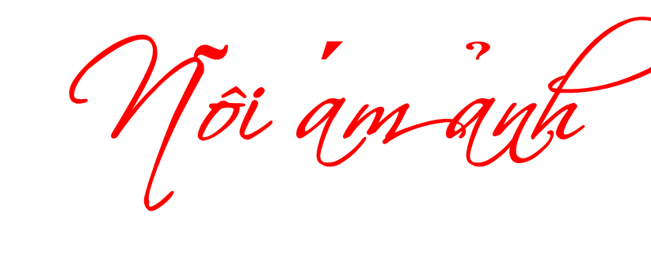
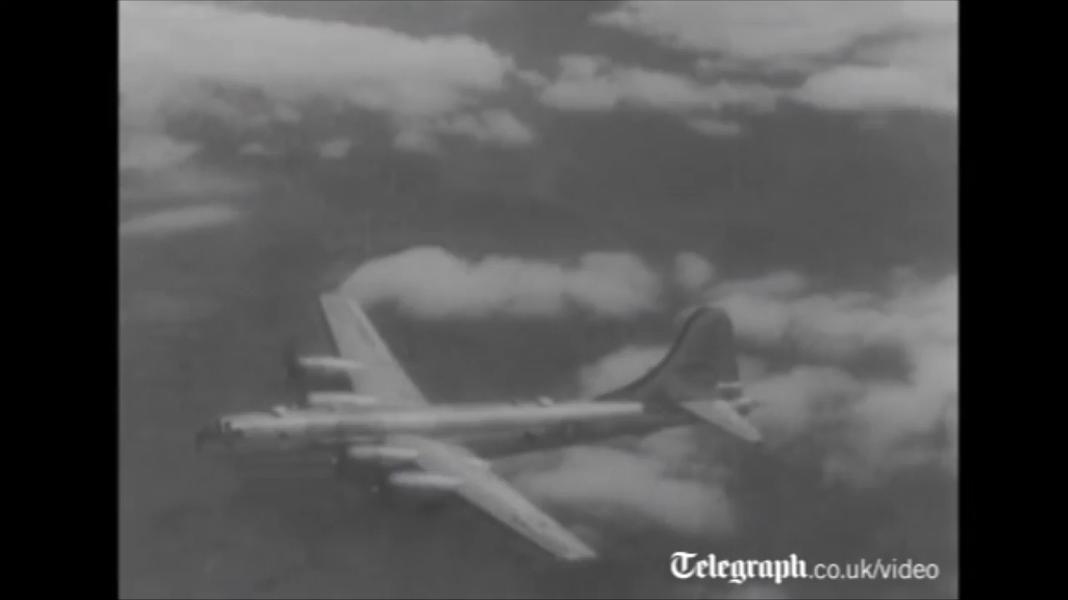

Slide 13

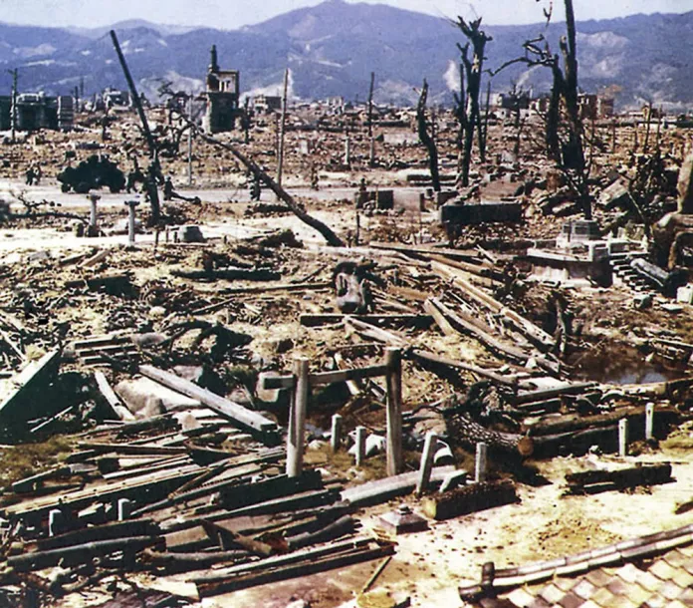
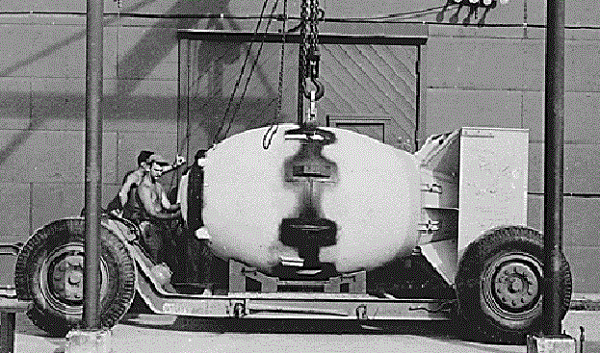
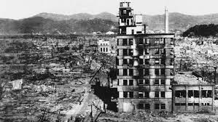
Ngày 6/8/1945, quả bom hạt nhân có sức công phá 15 kiloton, tương đương 15.000 tấn thuốc nổ TNT, thả từ oanh tạc cơ B-29 "Enola Gay" xuống thành phố Hiroshima đã cướp đi ngay lập tức sinh mạng của 140.000 người trong tổng số 360.000 dân sống ở đây.
Đến ngày 9/8/1945, một chiếc B-29 khác hướng tới thành phố Kokura, mang theo quả bom "Fat Man" có sức công phá tới 21 kiloton. Thời tiết xấu buộc tổ lái từ bỏ mục tiêu ban đầu, chuyển sang ném bom thành phố Nagasaki và khiến 70.000 người chết ngay sau vụ nổ.

Slide 14
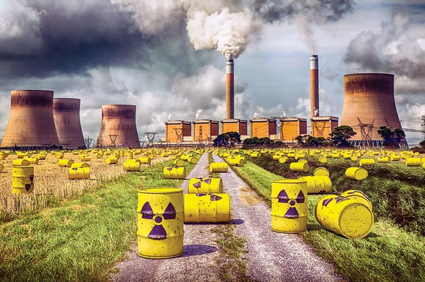
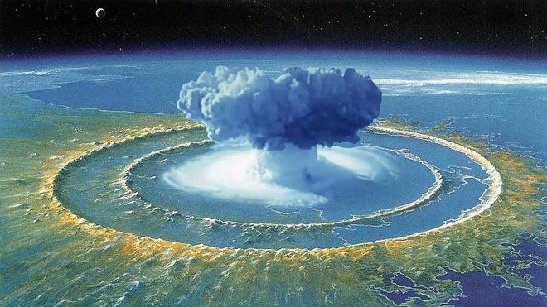
* Sự tốn kém và vô lí
- Chi phí cho chương trình vũ khí hạt nhân là tốn kém khổng lồ lên tới hàng trăm tỉ đô la

Slide 15

THẢO LUẬN NHÓM
Lập bảng thống kê so sánh chi phí chuẩn bị chiến tranh hạt nhân với các lĩnh vực xã hội; y tế; tiếp tế thực phẩm; giáo dục.
Nhóm 1: So sánh chi phí chuẩn bị chiến tranh hạt nhân với lĩnh vực xã hội;
Nhóm 2: So sánh chi phí chuẩn bị chiến tranh hạt nhân với lĩnh vực y tế;
Nhóm 3: So sánh cho phí chuẩn bị chiến tranh hạt nhân với lĩnh vực tiếp tế thực phẩm;
Nhóm 4: So sánh cho phí chuẩn bị chiến tranh hạt nhân với lĩnh vực giáo dục.

Slide 16
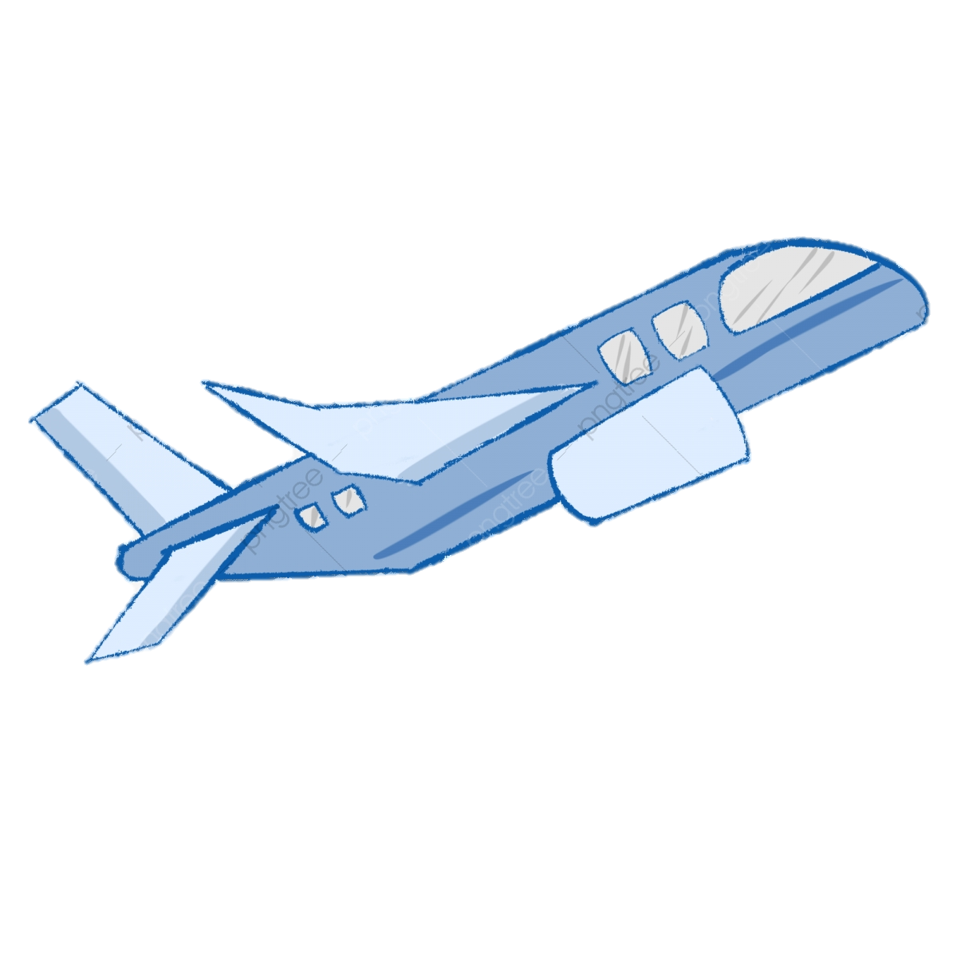

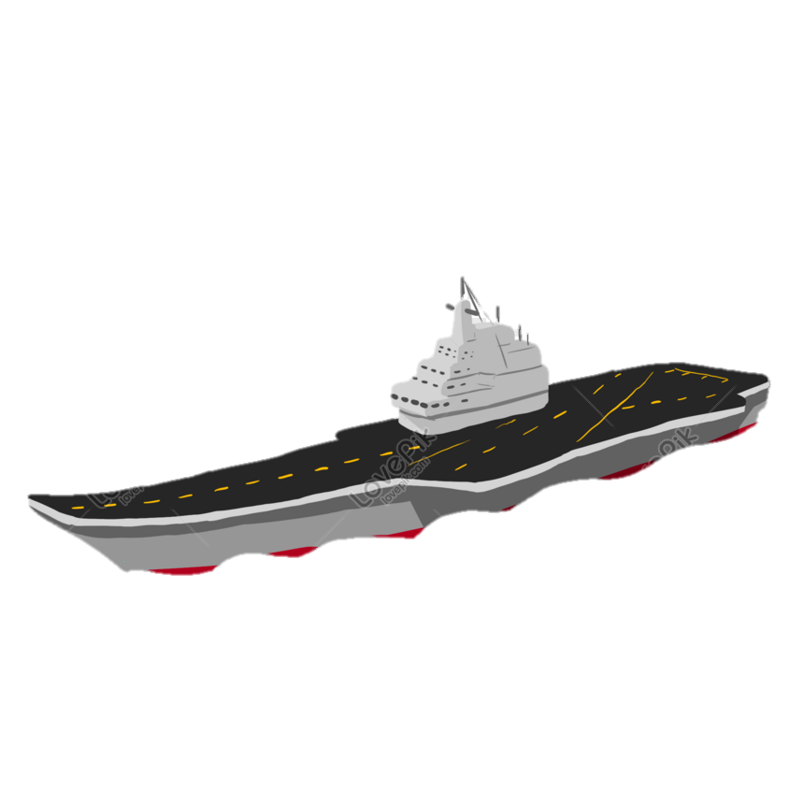
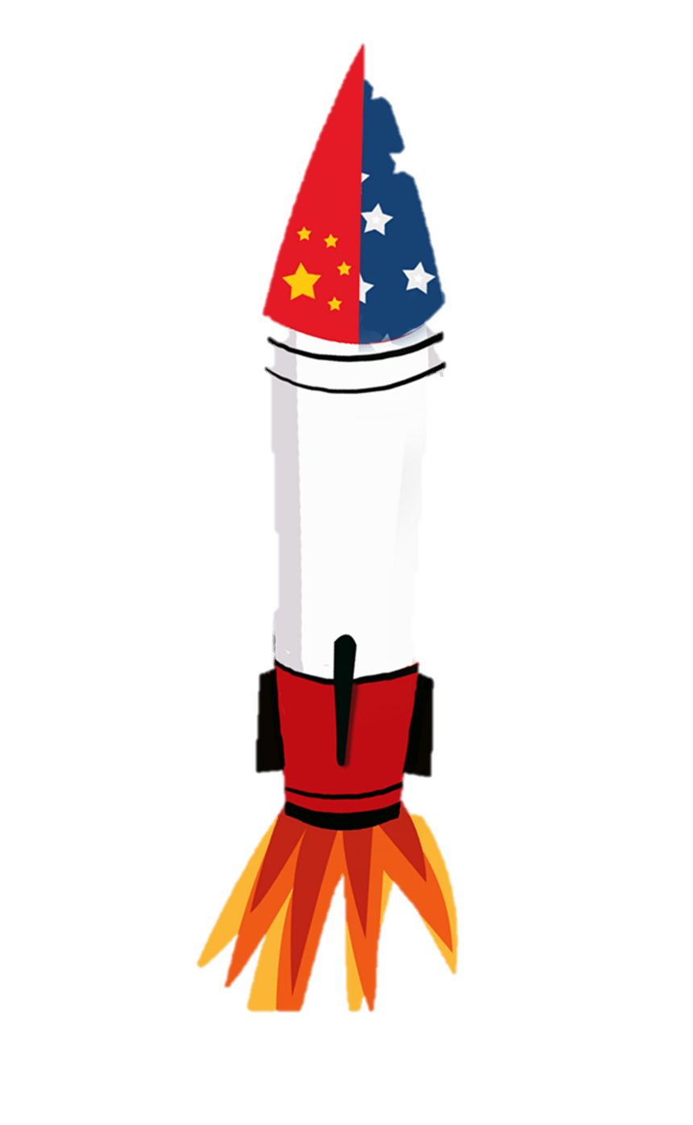
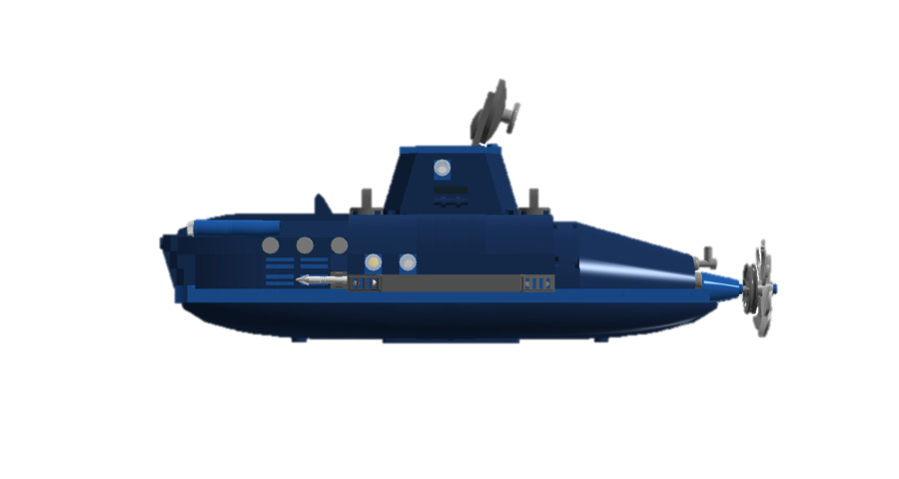
100 máy bay B1B
+
7000 tên lửa
= giải quyết cho 500 triệu trẻ em nghèo khổ.
10 chiếc tàu sân bay
= chương trình phòng bệnh sốt rét cho hơn 1 tỉ người trong 14 năm + cứu hơn 14 triệu trẻ em châu Phi.
149 tên lửa MX
= lo cho 575 triệu người thiếu dinh dưỡng.
27 tên lửa MX
= tiền nông cụ cho các nước nghèo
2 tàu ngầm mang vũ khí hạt nhân
= tiền xóa nạn mù chữ toàn thế giới.

Slide 17
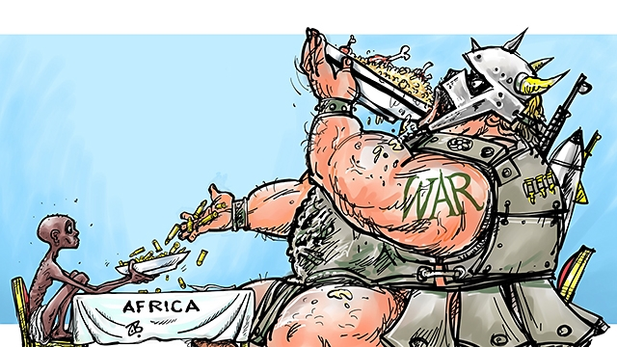
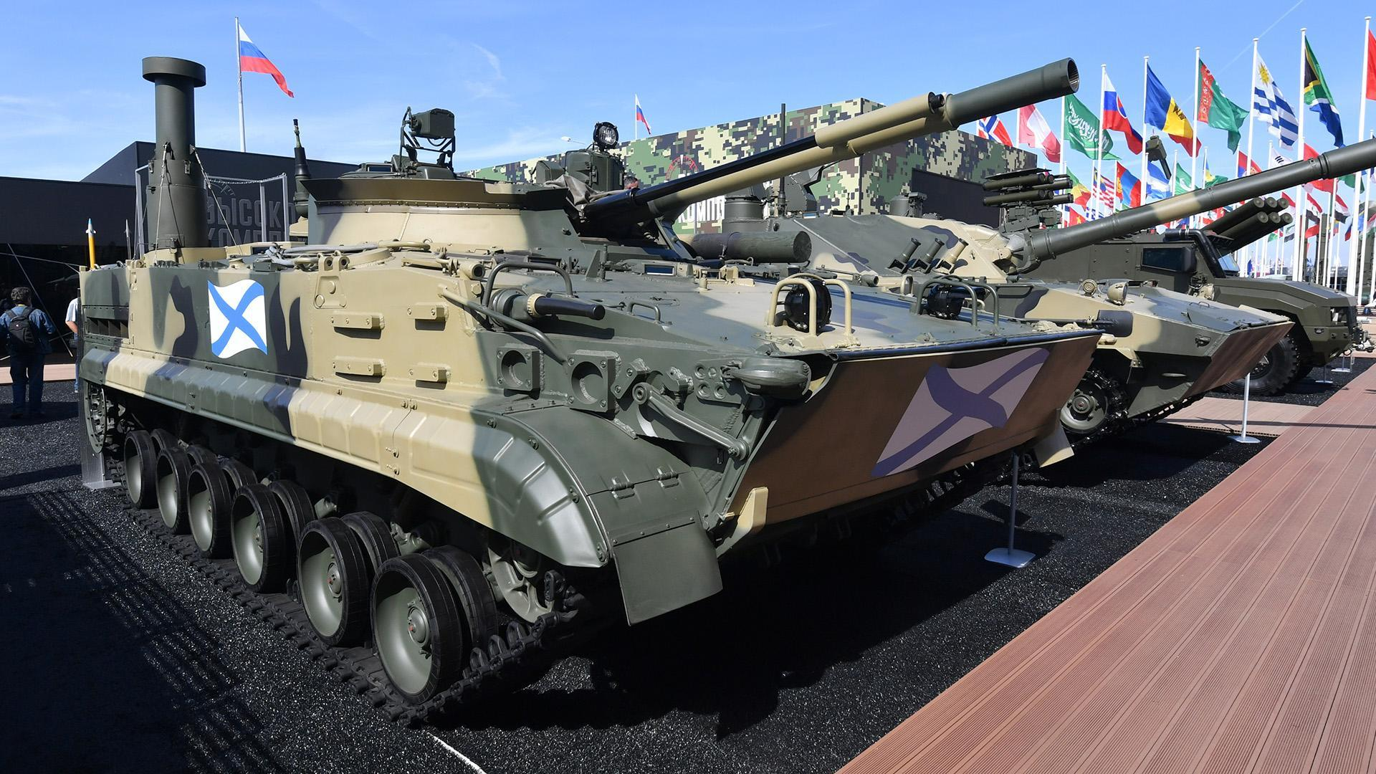
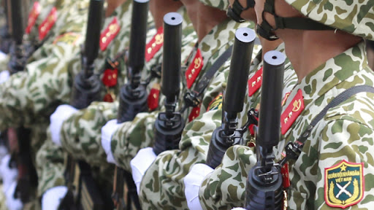
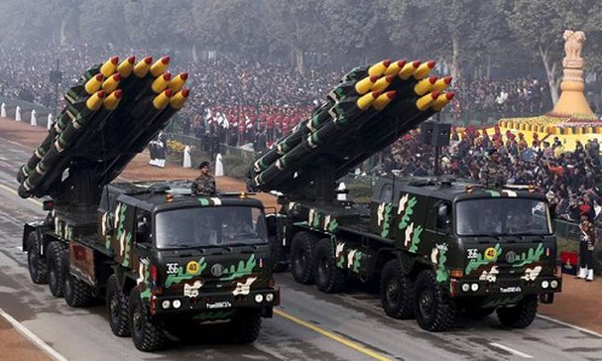

Slide 18
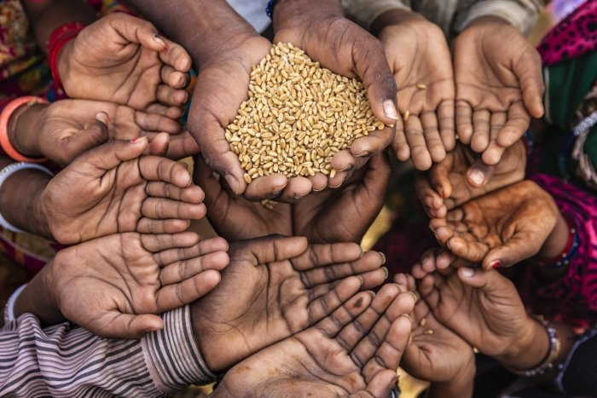
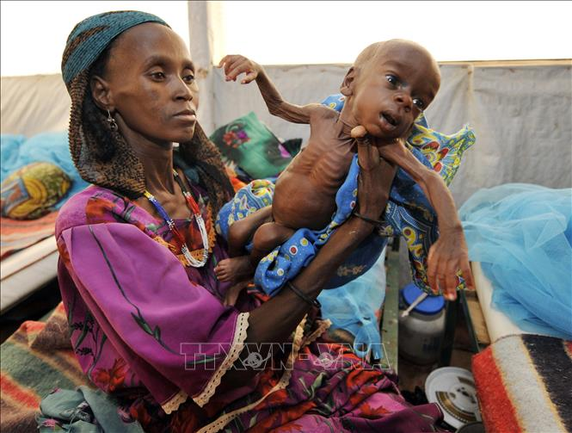
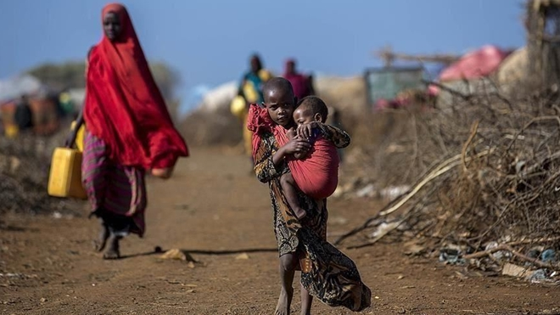

Slide 19

Chi phí cho nhu cầu vũ khí hạt nhân
Chi phí những lĩnh vực thiết yếu của cuộc sống => Những điều này khiến chúng ta không khỏi ngạc nhiên bất ngờ, thấm thía sự phi lí của việc chạy đua vũ trang.
SỰ VÔ LÍ
Số tiền chi cho sự hủy diệt thế giới lại lớn gấp trăm nghìn lần số tiền chi cho mục đích phát triển sự sống.
Tiền để giết người thì có, tiền để cứu người thì không.
Chạy đua vũ trang là con người đang tự đào huyệt để chôn mình.
Quá tốn kém, phi lí.
Làm mất khả năng được sống tốt đẹp hơn của con người

Slide 20
* Đi ngược lại lí trí của con người và lí trí tự nhiên
- Quá trình tiến hóa của sự sống: hàng trăm triệu năm→ Rất lâu dài
- Chiến tranh hạt nhân nổ ra: Đẩy lùi sự tiến hóa về điểm xuất phát → Hủy diệt thành quả nhanh chóng.
- Chứng cứ xác thực, số liệu so sánh cụ thể, nghệ thuật tương phản, giọng văn mai mỉa.
→ Cách viết tạo cho người nghe một ấn tượng mạnh về sự phản tiến hóa, phản tự nhiên của chiến tranh hạt nhân
Xuất phát
Sự phát triển của tự nhiên và xã hội
Qúa trình tiến hóa
Đi ngược

Slide 21

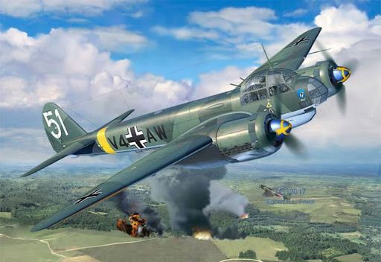
(Lời kể của bà Nakabushi – nhân chứng may mắn sống sót sau thảm họa Hiroshima)
Đó là một buổi sáng mùa hè ấm áp, cô bé Nakabushi 5 tuổi là người đầu tiên có mặt tại trường mẫu giáo.Yukiko chơi đùa một mình lặng lẽ trong lúc chờ đợi các bạn mình tới lớp. Nhưng họ đã không bao giờ đến.
Đúng 8h15, tất cả những gì cô bé cảm nhận được chỉ là ánh sáng chói lóa cùng một tiếng nổ cực lớn. Trong giây phút đó, quả bom nguyên tử đầu tiên mà thế giới biết tới đã được ném xuống thành phố Hiroshima.

Slide 22
...Quang cảnh thành phố hoàn toàn thay đổi. Những ngôi nhà biến mất, và chúng tôi thấy hàng trăm người với những vết bỏng đang lê lết“.
"Người họ phủ đầy tro tàn từ đầu tới chân, tóc dựng đứng và những mảng da thịt cháy xém bong tróc trên toàn bộ cơ thể như những miếng giẻ cũ. Giống như bạn đang chứng kiến một đội quân ma quỷ vậy. 'Nước, nước', họ van xin nhưng chúng tôi chẳng thể làm được gì. Chính gia đình tôi cũng không có nước. Chúng tôi đi qua hai cây cầu và chứng kiến những cảnh tượng kinh khủng. Nhiều xác chết và cả người còn sống bị cuốn đi".
Gia đình bà Nakabushi cuối cùng cũng tìm được một nơi trú ẩn nhỏ hẹp. "Thứ mùi ở đó thật kinh khủng. Những người bị thương van xin nước uống. Nhưng chúng tôi được cảnh báo không cho họ uống vì họ sẽ chết ngay sau ngụm đầu tiên. Đó là sự thật", bà kể.
"Những tiếng kêu than, rên rỉ rồi cũng nhỏ dần đi và từng người một lần lượt qua đời. Mẹ tôi đã ra đi ngay bên cạnh mà tôi không hề biết vào ngày 8/8. Bà đã không thể thấy ba và anh trai tôi lần cuối, khi đó bà mới 31 tuổi. Tôi biết chú và bác tôi đã chết cùng một nơi. Nhưng cái chết của mẹ tôi có ảnh hưởng lớn nhất. Tôi mới năm tuổi và nó đã thay đổi cuộc đời tôi".

Slide 23


“ĐẤU TRANH VÌ MỘT THẾ GIỚI HÒA BÌNH”
- Lên tiếng ngăn chặn nguy cơ chiến tranh hạt nhân.
- Đề nghị: Lập nhà băng lưu trữ trí nhớ.
+ Nhân loại cần giữ gìn ký ức của mình.
+Lên án những thế lực hiếu chiến đẩy nhân loại vào thảm họa hạt nhân.

Slide 24
III. TỔNG KẾT

Slide 25

1. Nghệ thuật
2. Nội dung
- Nguy cơ chiến tranh đang đe doạ toàn thể loài người và sự sống trên trái đất.
-Đấu tranh cho hoà bình, ngăn chặn và xoá bỏ nguy cơ chiến tranh hạt nhân là nhiệm vụ thiết thân và cấp bách của toàn thể loài người.
- Lập luận chặt chẽ.
- Chứng cứ phong phú, xác thực, cụ thể.
- Sử dụng nghệ thuật so sánh sắc sảo, giàu sức thuyết phục.

Slide 26
IV. LUYỆN TẬP

Slide 27
1. Trong câu văn “Nguy cơ ghê ghớm đó đang đè nặng lên chúng ta như thanh gươm Đa-mô-clét, về lí thuyết có thể tiêu diệt tất cả các hành tinh đang xoay quanh mặt trờicộng thêm bốn hành tinh nữa, và phá hủy thế thăng bằng của hệ mặt trời” Tác giả đã sử dụng biện pháp tu từ nào? Chỉ ra hiệu quả của biện pháp tu từ đó?
Gợi ý:
- Biện pháp nghệ thuật:
+ So sánh (so sánh nguy cơ chiến tranh hạt nhân với thanh gươm Đa-mô-clét)
+ Liệt kê: (tiêu diệt tất cả các hành tinh đang xoay quanh mặt trời, cộng thêm bốn hành tinh nữa, và phá hủy thế thăng bằng của hệ mặt trời.)

Slide 28
Trong câu văn “Nguy cơ ghê ghớm đó đang đè nặng lên chúng ta như thanh gươm Đa-mô-clét, về lí thuyết có thể tiêu diệt tất cả các hành tinh đang xoay quanh mặt trờicộng thêm bốn hành tinh nữa, và phá hủy thế thăng bằng của hệ mặt trời” Tác giả đã sử dụng biện pháp tu từ nào? Chỉ ra hiệu quả của biện pháp tu từ đó?
- Tác dụng:
+ Thanh gươm Đa-mô-clét được treo bằng một sợi lông đuôi ngựa để chỉ tình thế nguy hiểm "ngàn cân treo sợi tóc" từ đó tạo lên cách nói cụ thể, sinh động, giàu hình ảnh, hấp dẫn, gây sự chú ý với người đọc.
+ Nhấn mạnh nguy cơ của chiến tranh hạt nhân luôn đe doạ toàn thể loài người và sự sống trên trái đất và sự huỷ diệt của vũ khí hạt nhân là vô cùng ghê gớm.
+ Qua đó, ta thấy được thái độ lo lắng của tác giả trước nguy cơ của chiến tranh hạt nhân.

Slide 29
2. Câu “Không có một ngành khoa học hay công nghiệp hạt nhân nào có được những tiến bộ nhanh ghê gớm như ngành khoa học hay công nghiệp hạt nhân kể từ khi nó ra đời cách đây 41 năm, không có một đứa con nào của tài năng con người lại có một tầm quan trọng quyết định đến như vậy đối với vận mệnh thế giới.” xét về mục đích nói câu văn trên thuộc kiểu câu gì? Hiệu quả?
Gợi ý:
- Kiểu câu: phủ định
- Hiệu quả:
+ Bằng cách nói hai lần phủ định (Không có…không có), tác giả muốn khẳng định những tiến bộ nhanh chóng, ghê gớm, vượt bậc của nghành công nghệ hạt nhân cũng như tầm ảnh hưởng của nó đến với vận mệnh thế giới.
+ Tạo ra cách nói khách quan của tác giả.
+ Từ đó, tác giả muốn mọi người nhận thức rõ, nguy cơ hiểm họa của chiến tranh hạt nhân, để lên tiếng tố cáo, đấu tranh lại cuộc chạy đua vũ trang này.

